Slide 1
Cserhátszentiván Angyalkert tábor

Slide 2
Cserhátszentiván Budapesttől 80 km-re, Nógrád megyében található.

Slide 3
A 170 lelket számláló kis falu igazi ékszerdobozként helyezkedik el a patakokkal átszelt Cserhát-dombság vonulatai között.

Slide 4
A 2.a és b osztály 45 gyerekkel táborozott itt.

Slide 5
Remek szállásunk volt:

Slide 6
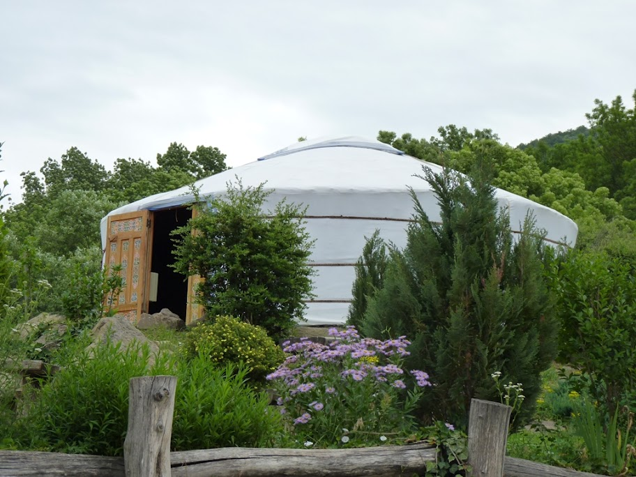

Slide 7
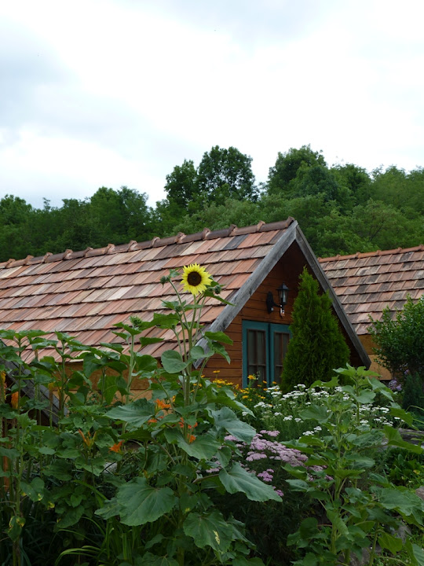

Slide 8
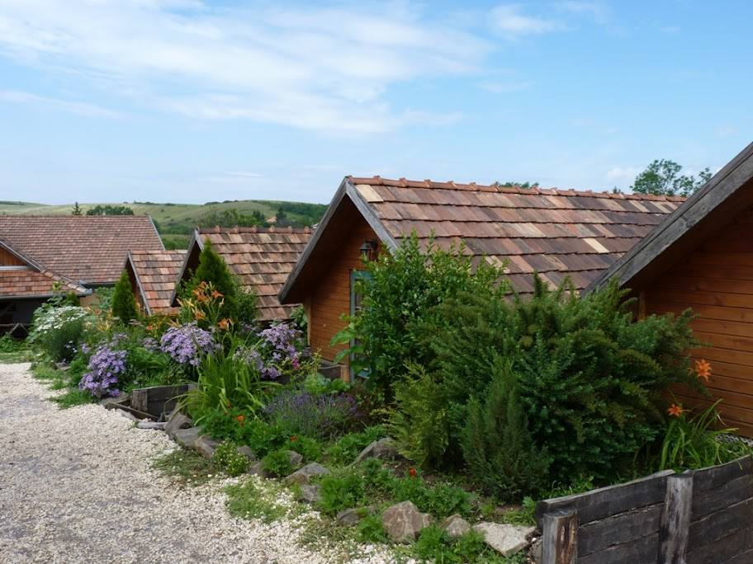

Slide 9
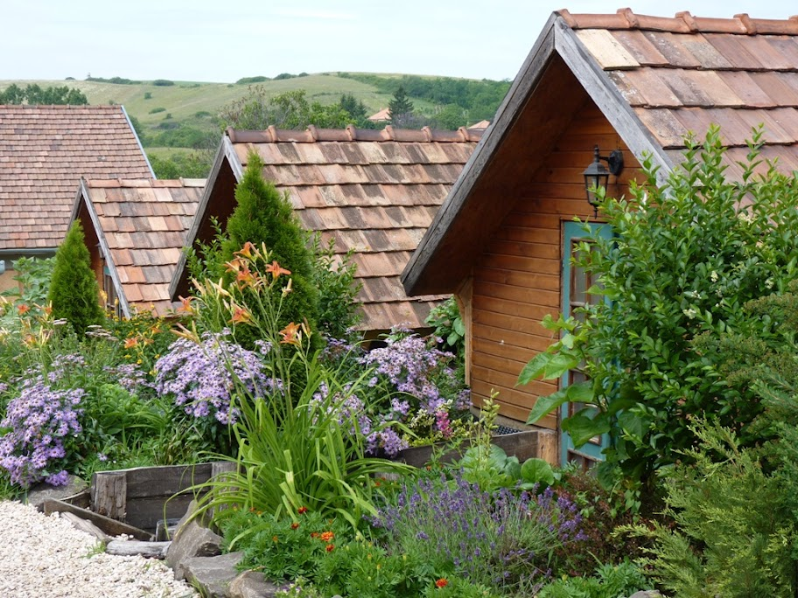

Slide 10
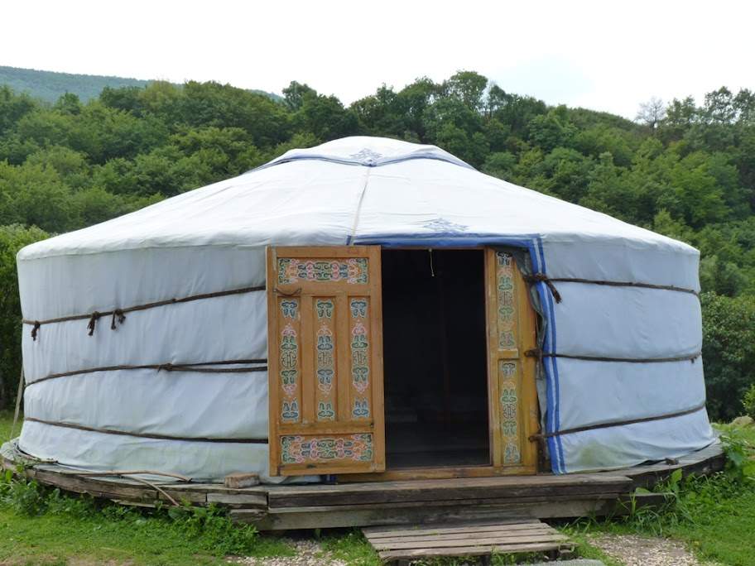

Slide 11
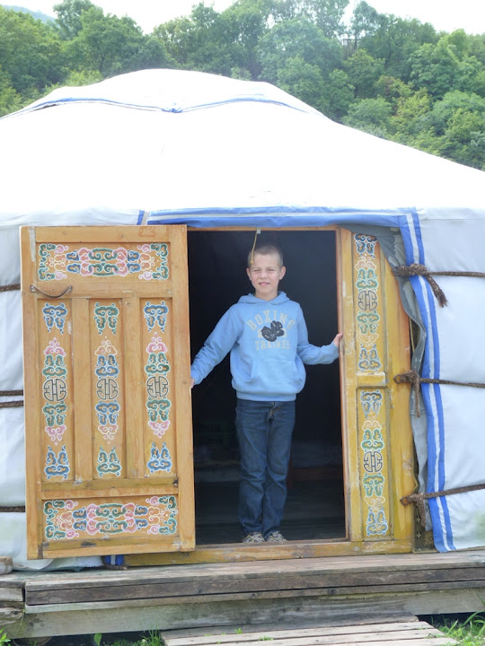

Slide 12
Játékra, kézműveskedésre, közös együttlétre is alkalmas terek voltak.

Slide 13
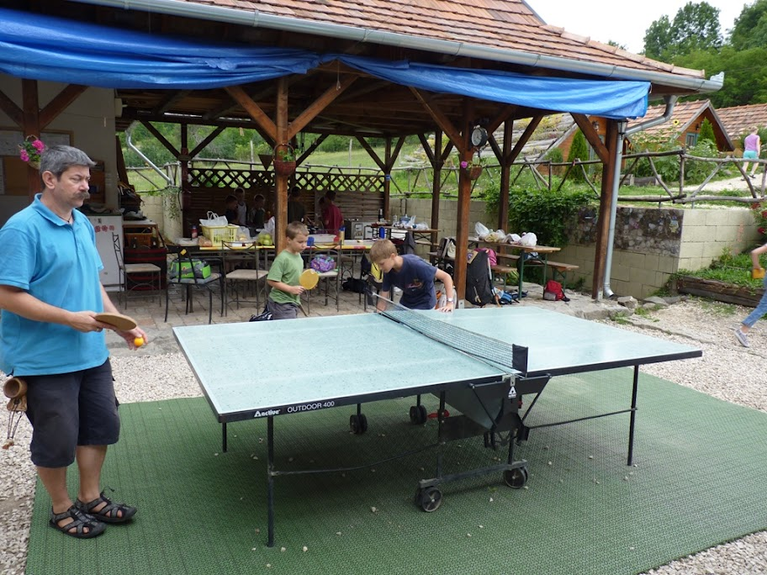

Slide 14
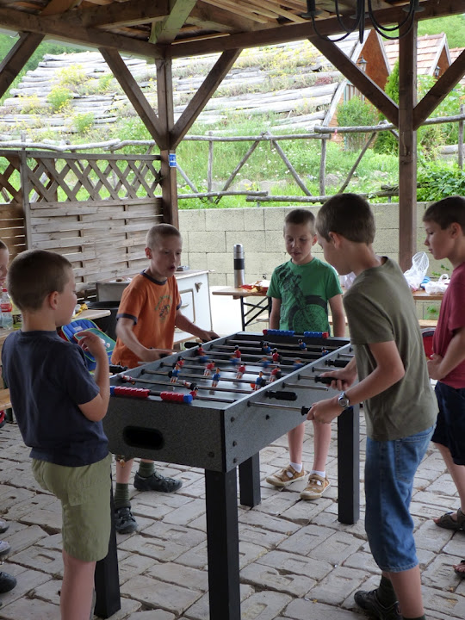

Slide 15
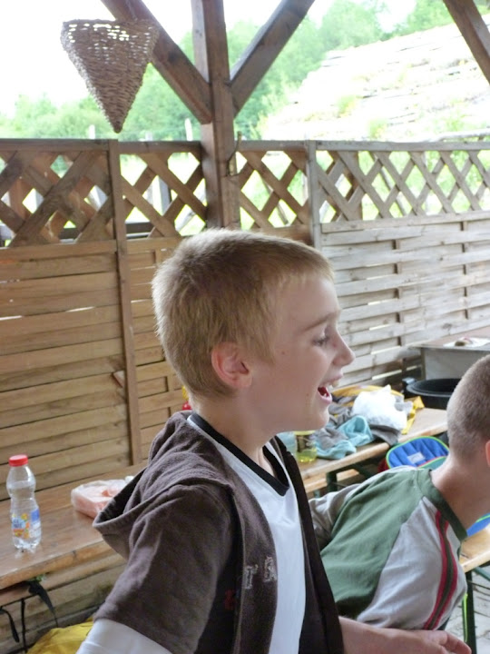

Slide 16
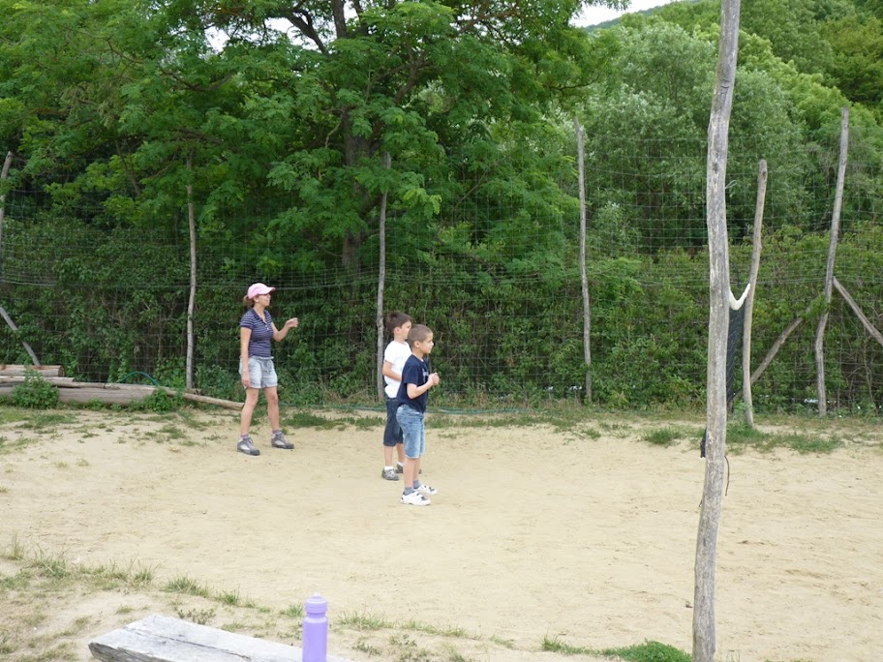

Slide 17
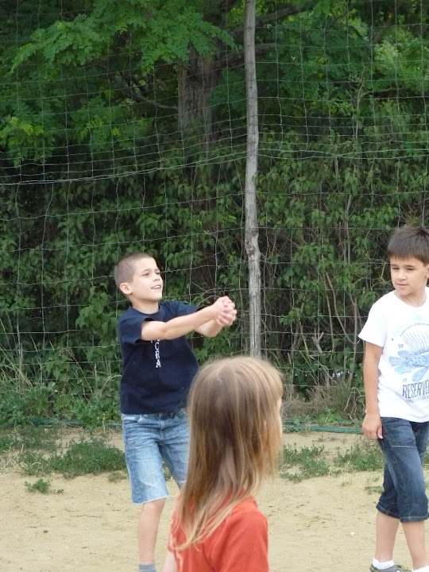

Slide 18
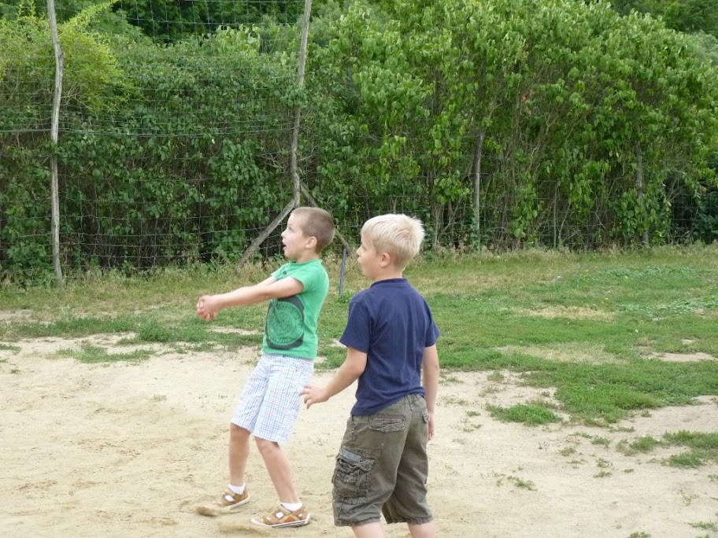

Slide 19
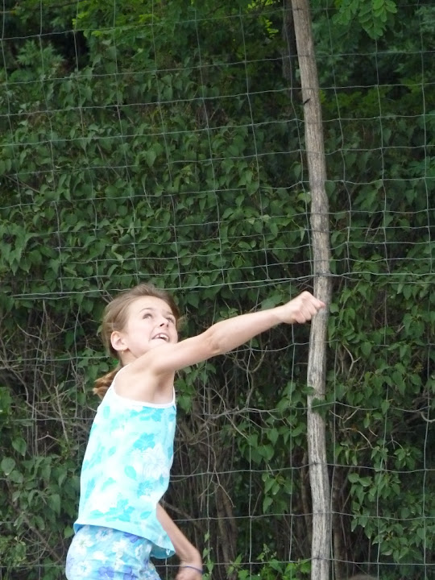

Slide 20
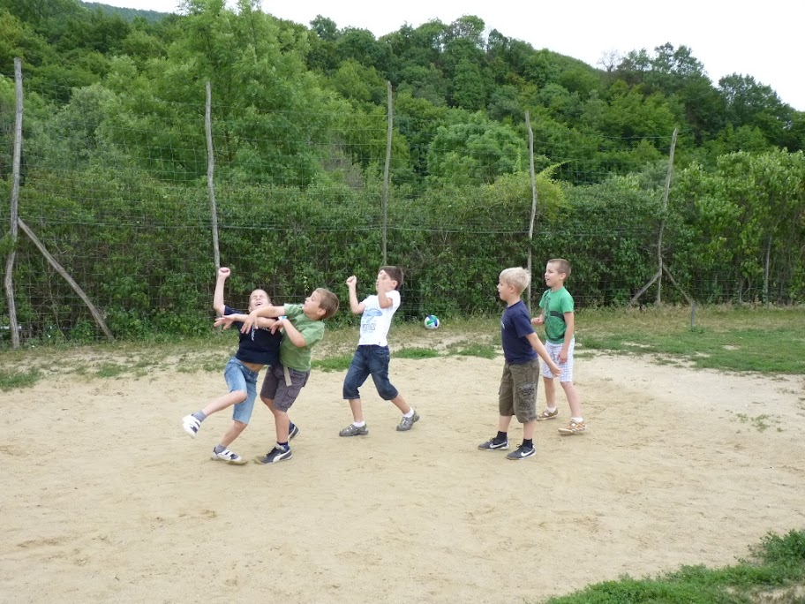

Slide 21
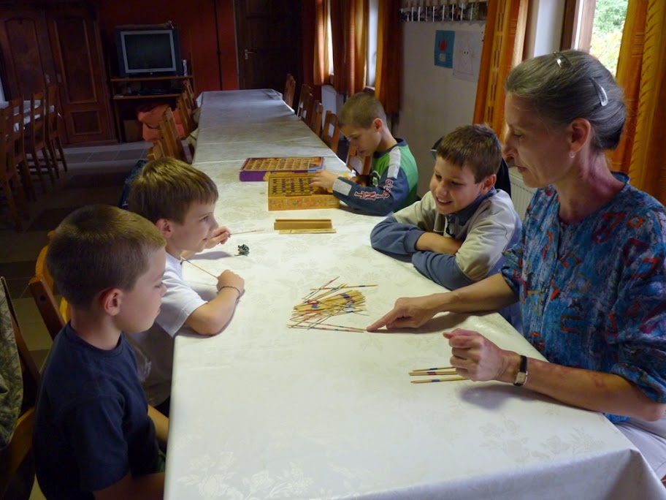

Slide 22
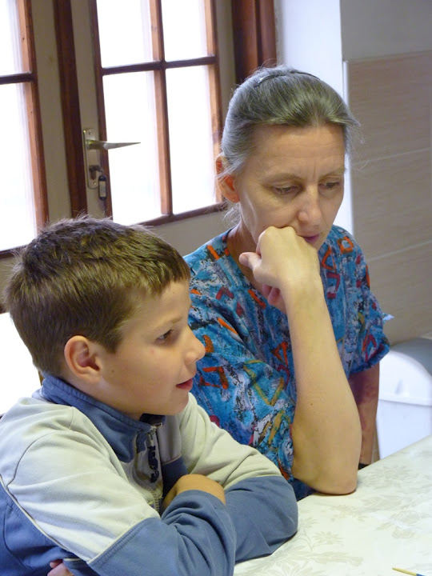

Slide 23
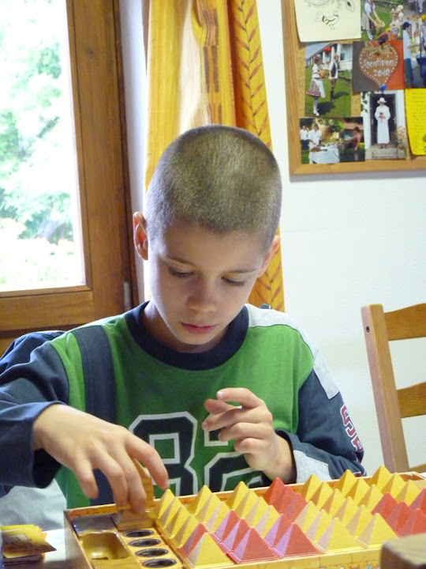

Slide 24
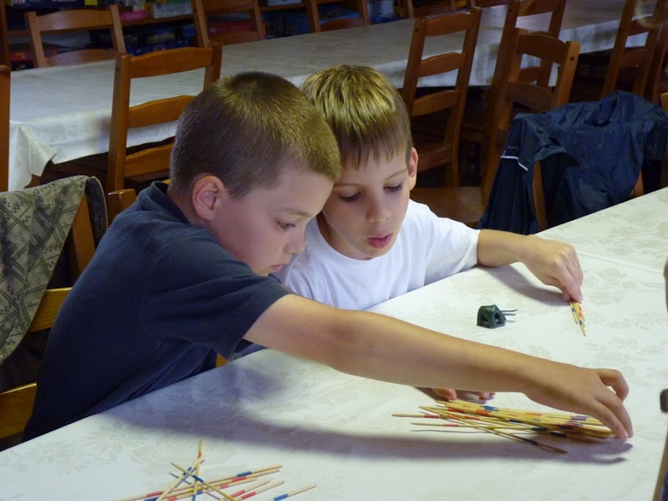

Slide 25
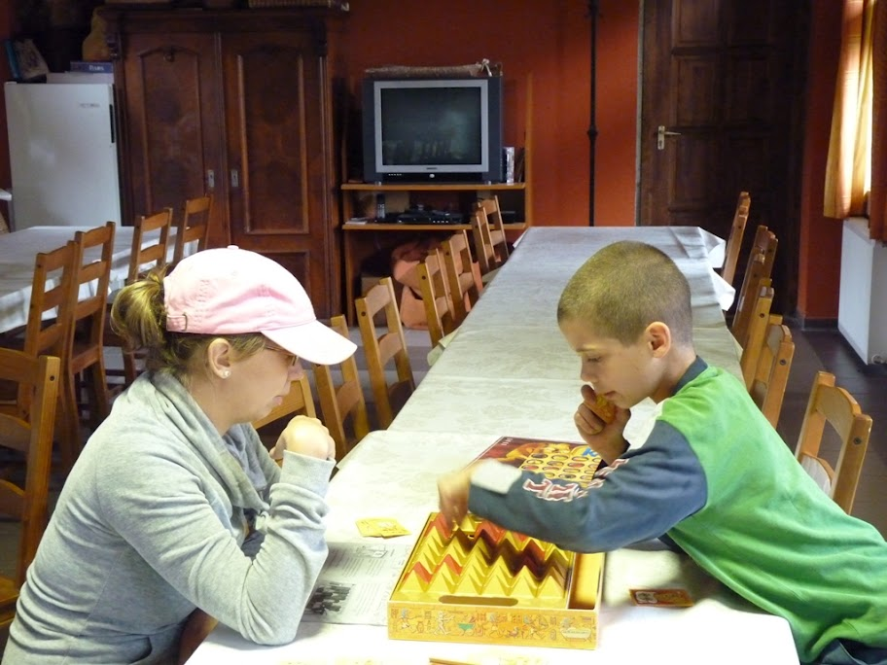

Slide 26
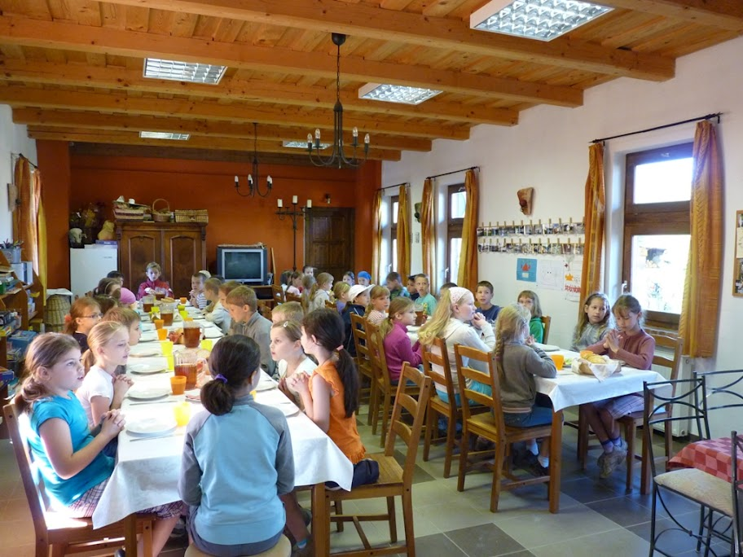

Slide 27
Kipróbálhattuk a zsebtükör- és szütyőkészítést bőrből:

Slide 28
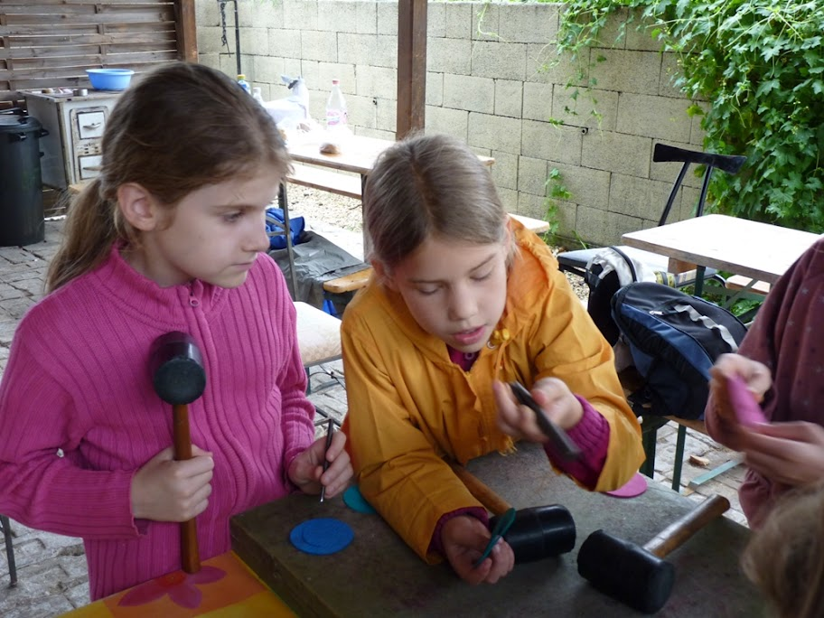

Slide 29
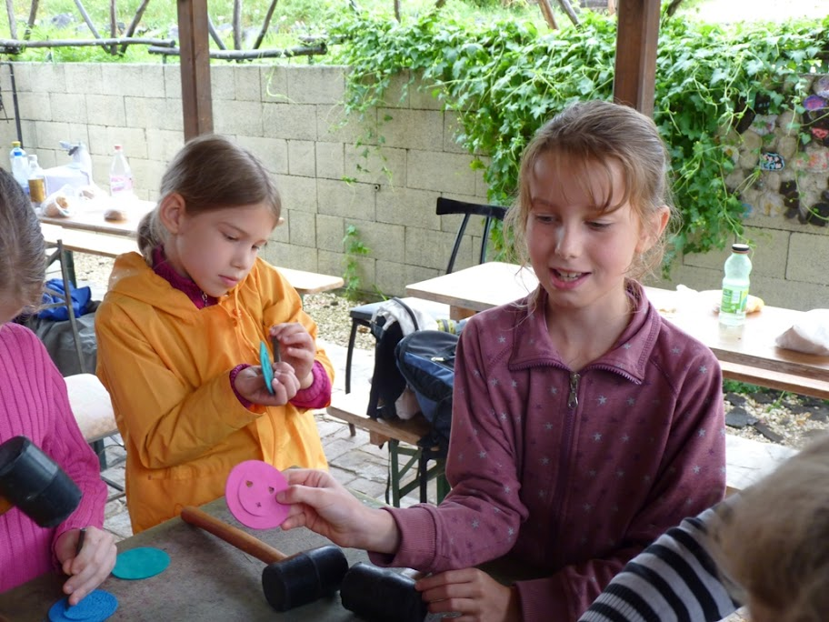

Slide 30
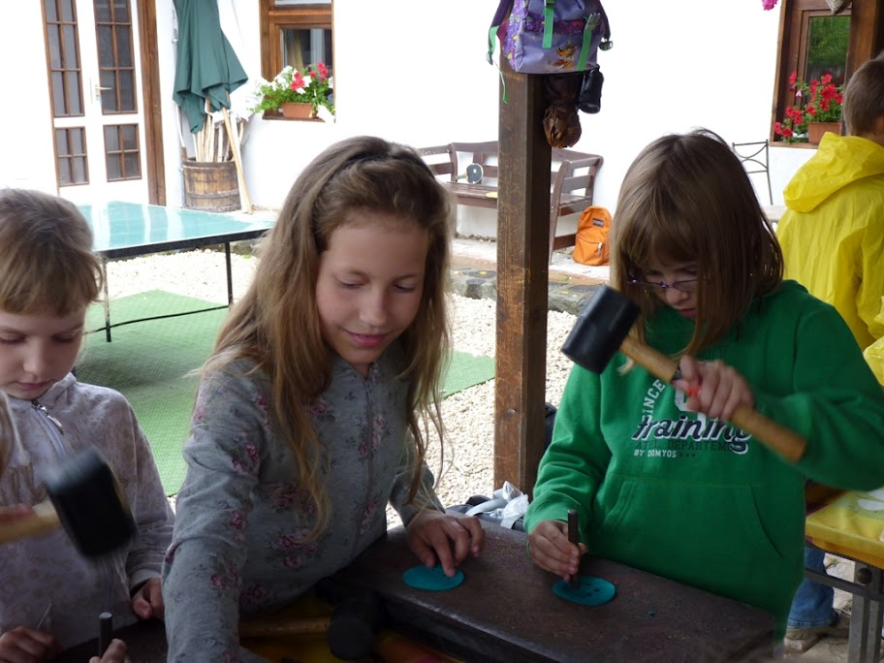

Slide 31
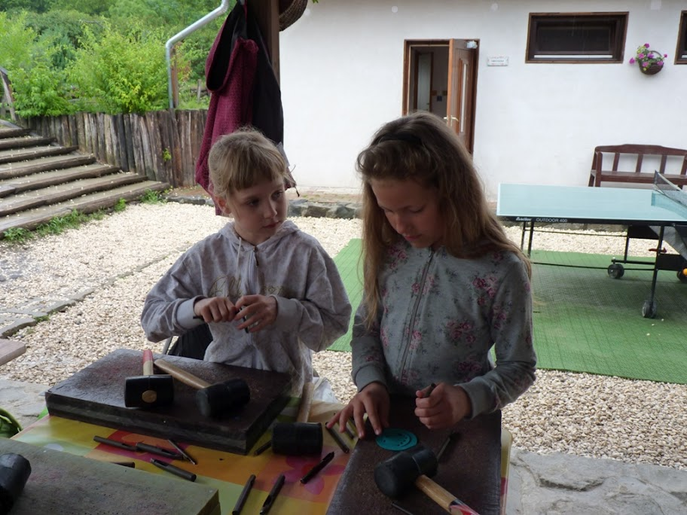

Slide 32
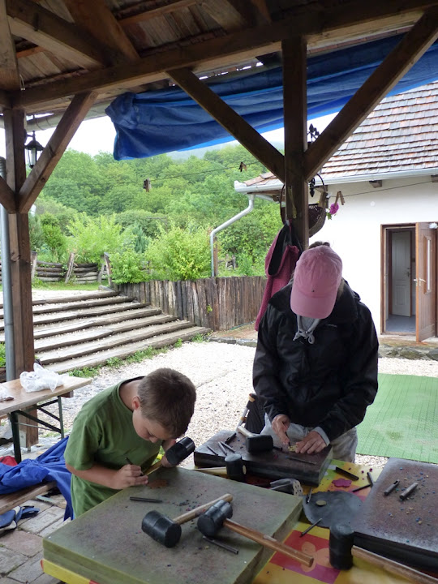

Slide 33
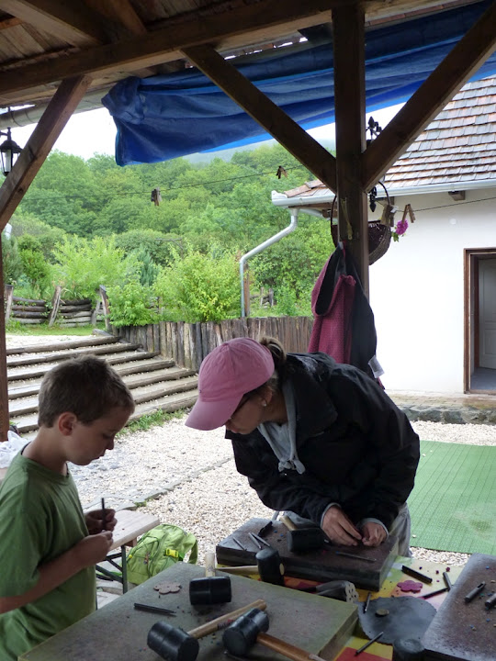

Slide 34
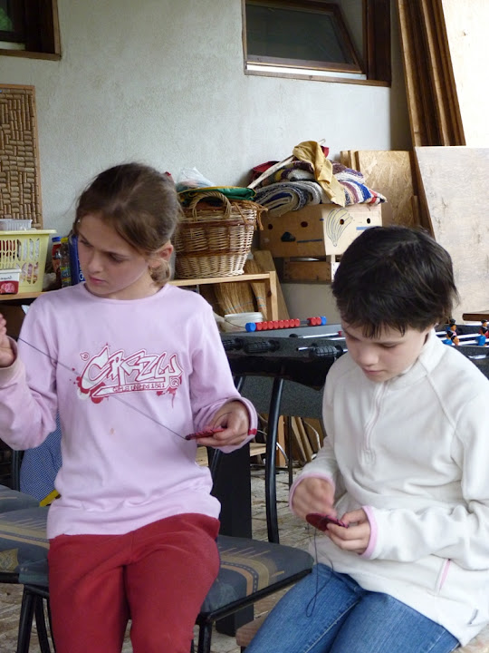

Slide 35
A közeli kilátóból a Cserhát dombjait figyeltük meg:

Slide 36
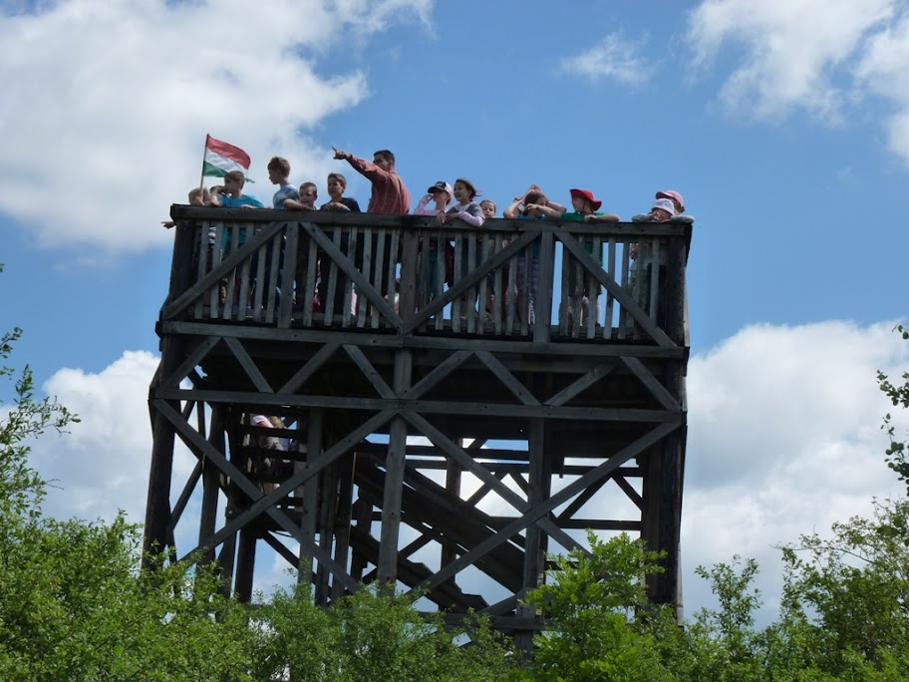

Slide 37
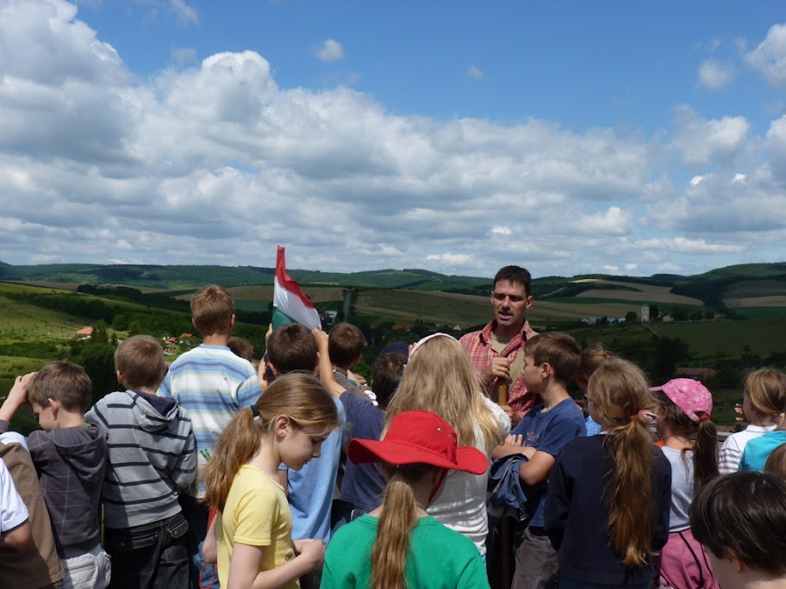

Slide 38
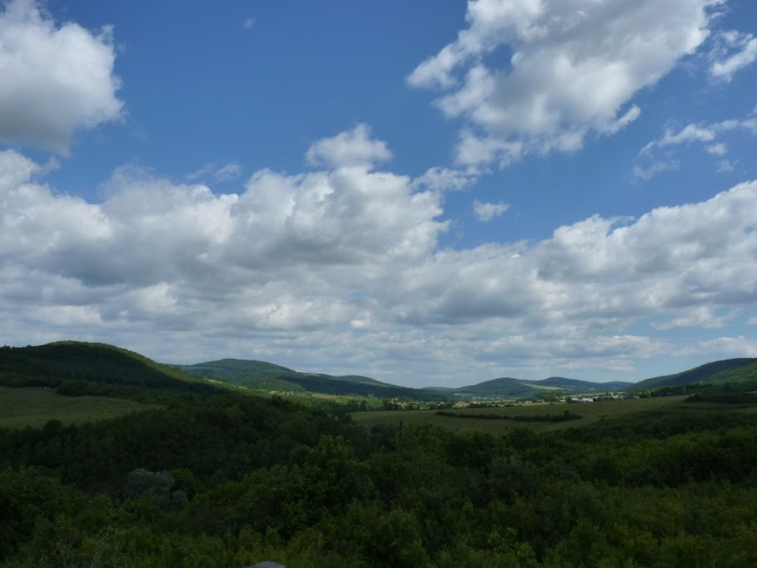

Slide 39
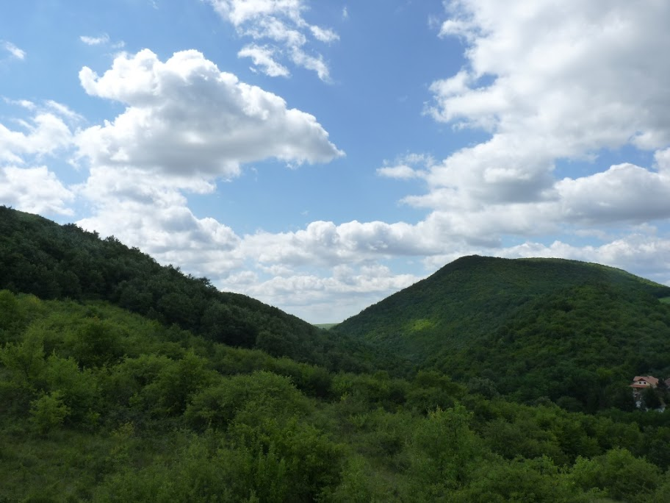

Slide 40
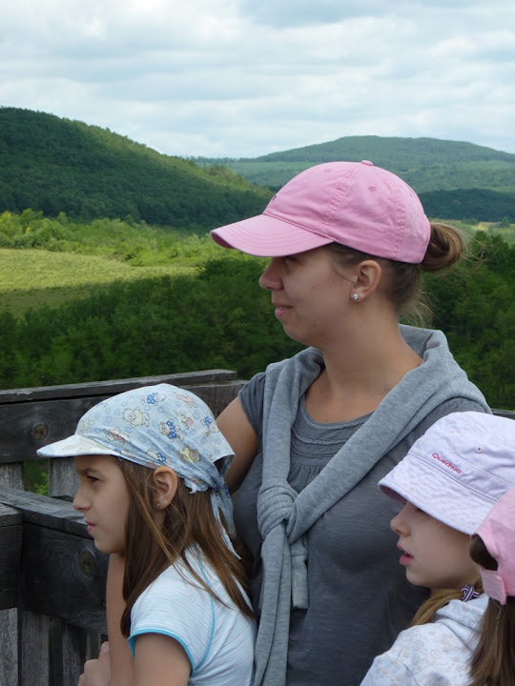

Slide 41
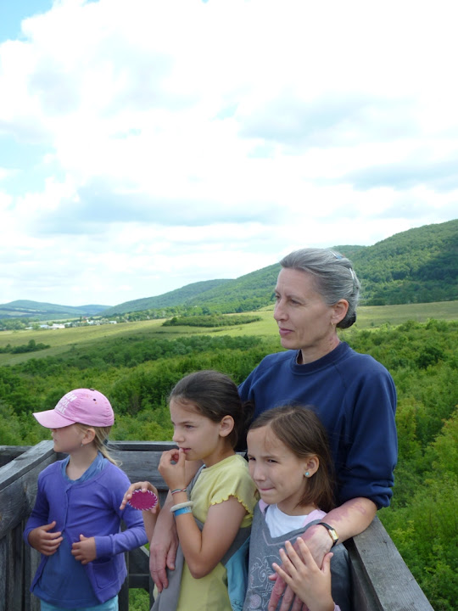

Slide 42
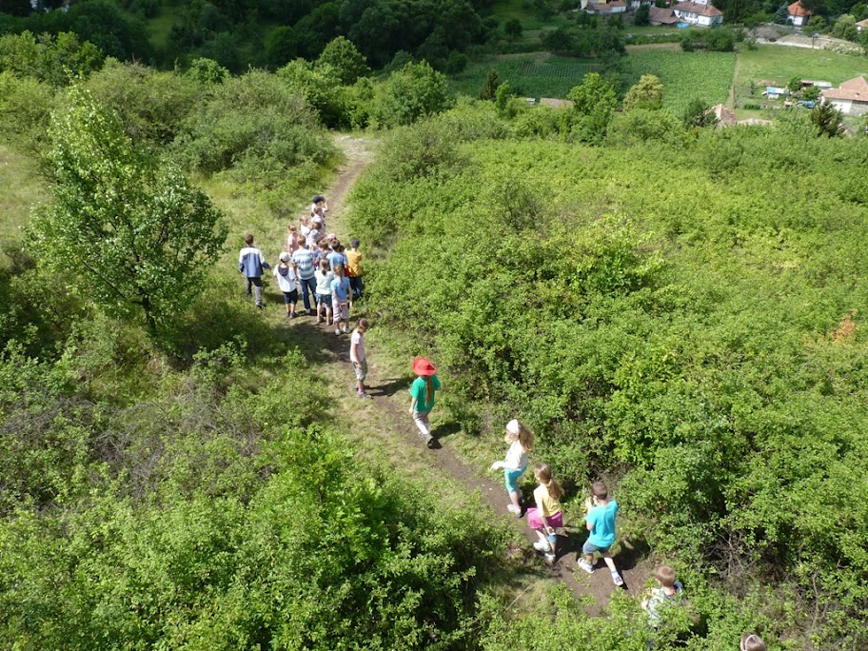

Slide 43
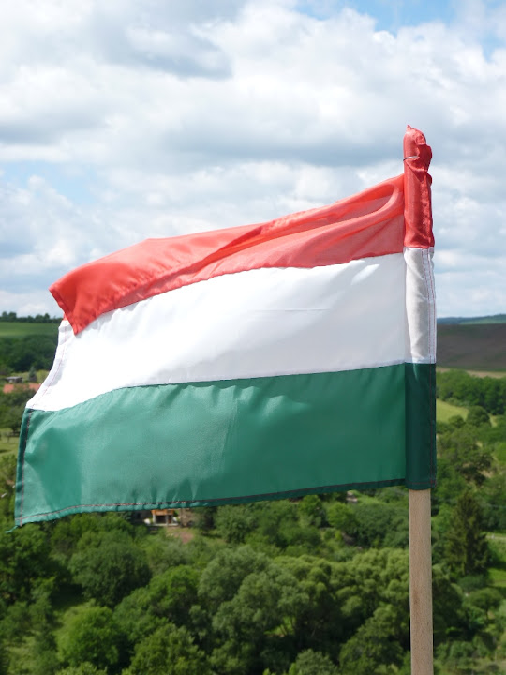

Slide 44
A tanösvény mentén a patak élőlényeivel, az erdő növény- és állatvilágával ismerkedtünk:

Slide 45
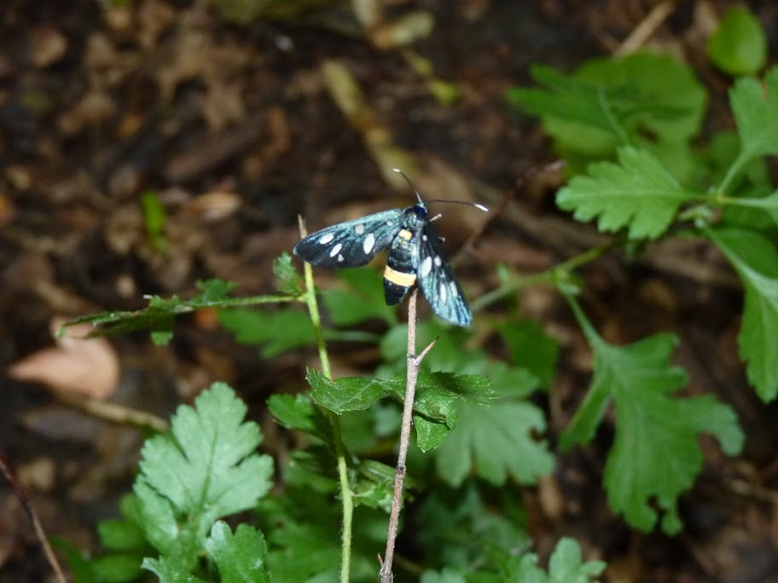

Slide 46
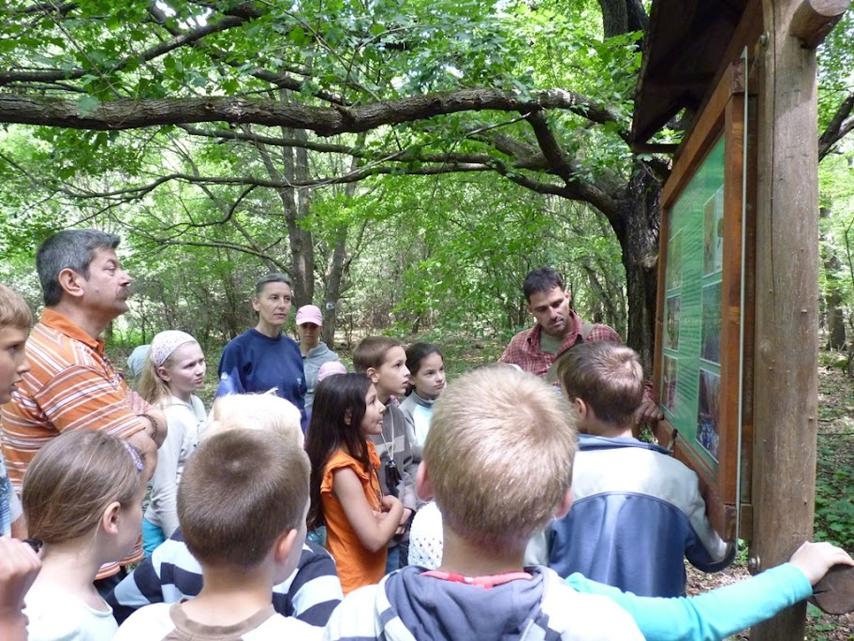

Slide 48
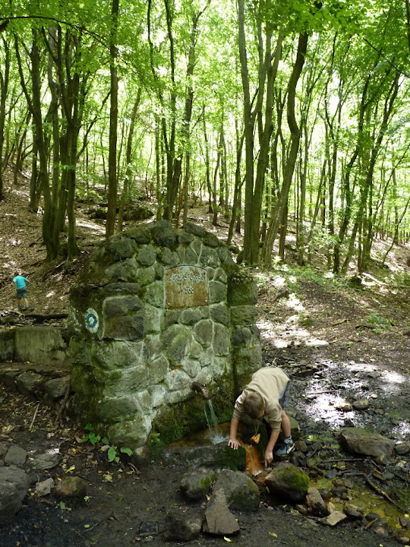

Slide 49
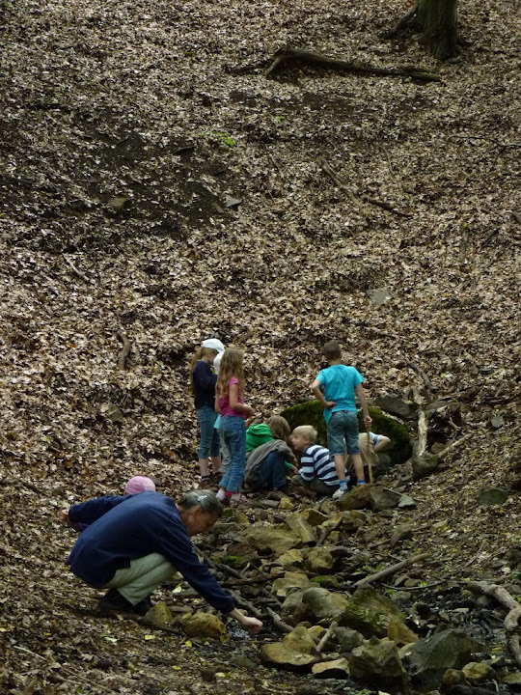

Slide 50
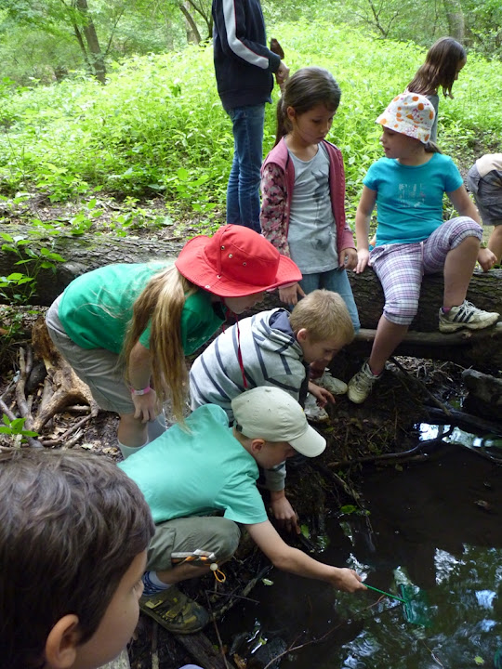

Slide 51
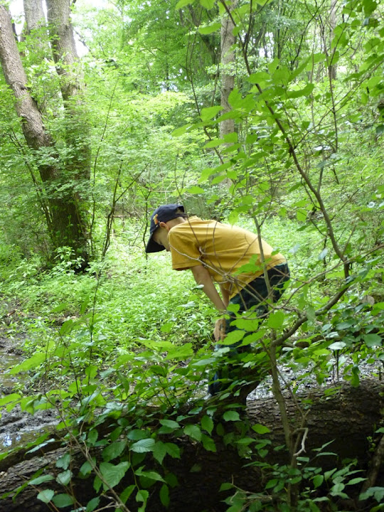

Slide 52
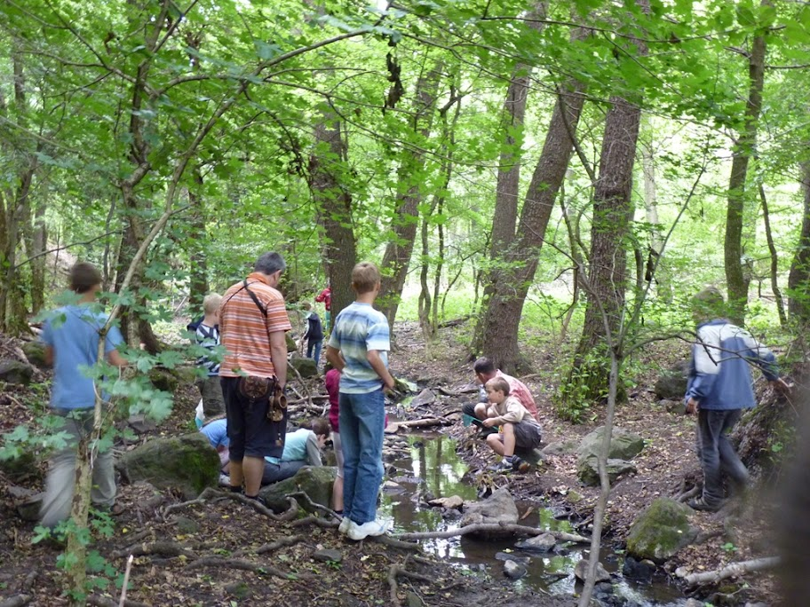

Slide 53
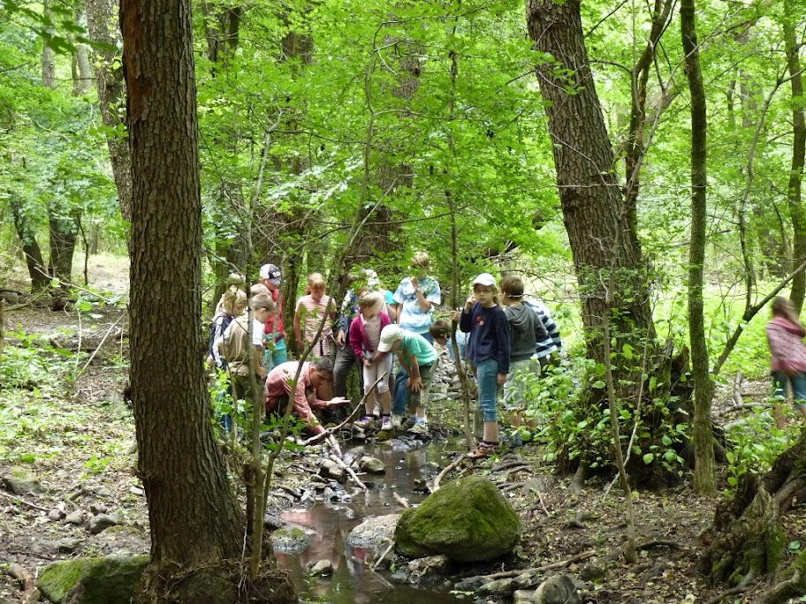

Slide 54
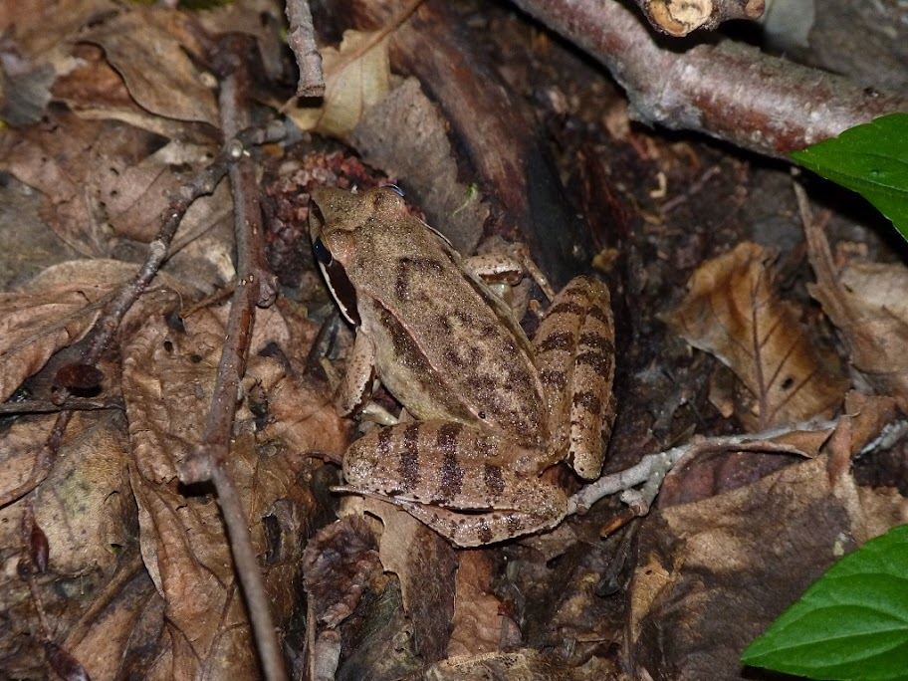

Slide 55
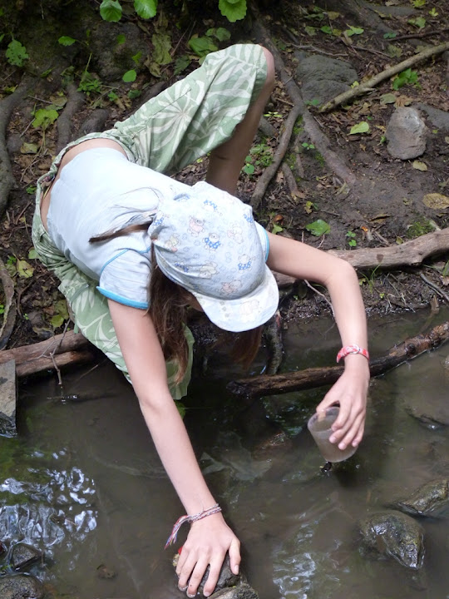

Slide 56
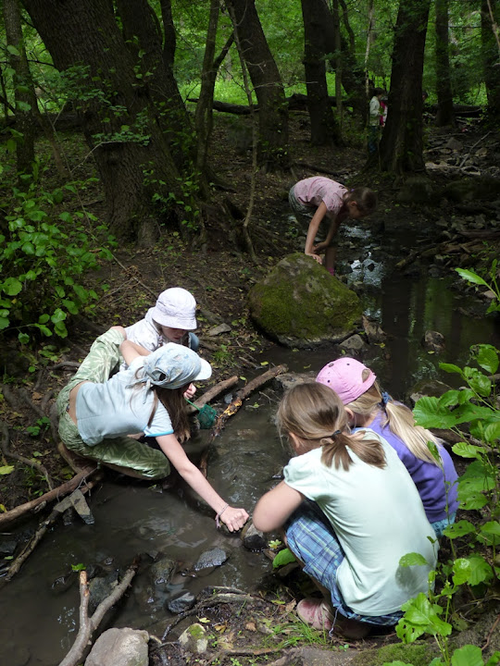

Slide 57
A gyerekek – elfeledve mindent, amit nyelvtanórán tanultak – levelezőlapokat írtak az otthoniaknak:

Slide 58
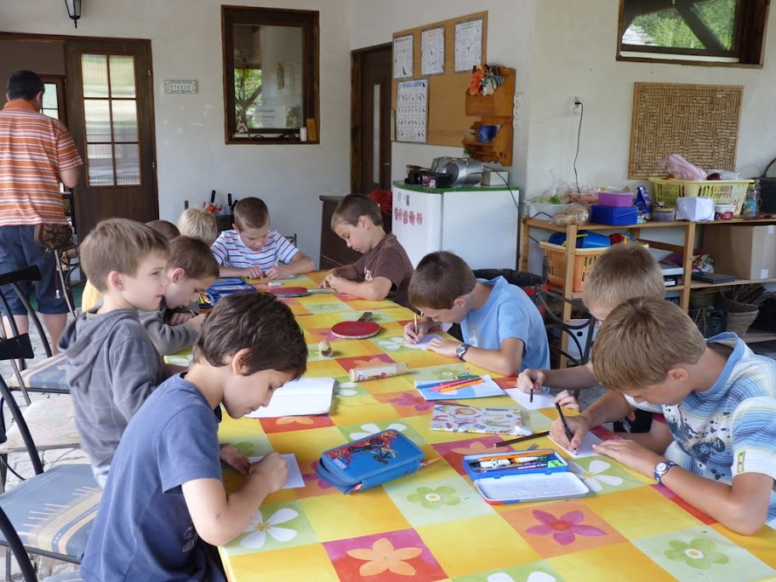

Slide 59
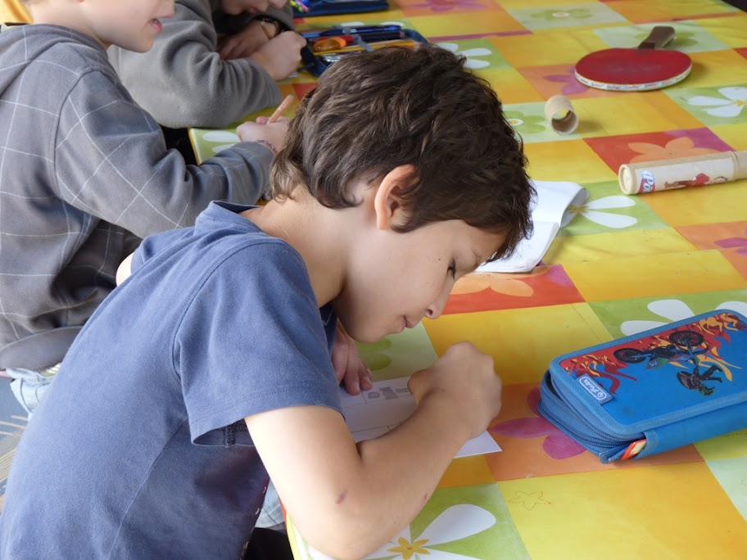

Slide 60
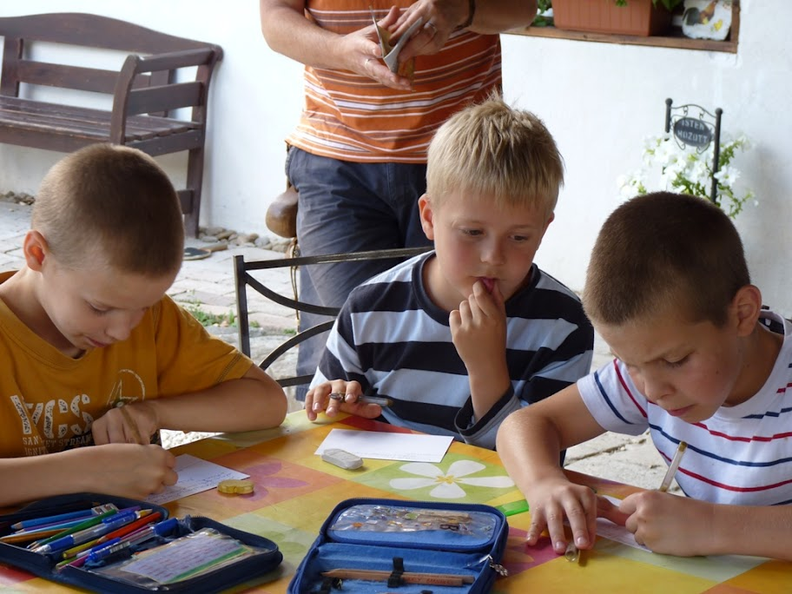

Slide 61
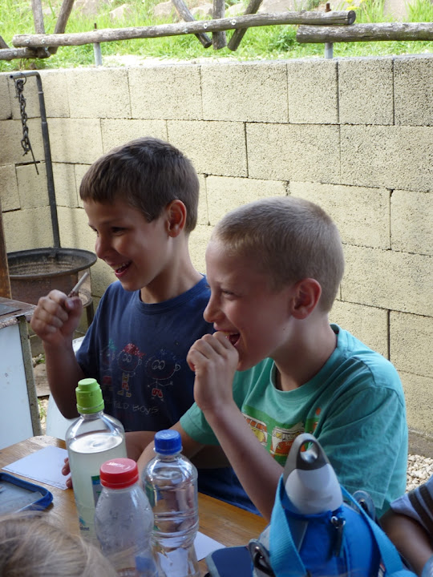

Slide 70
Londonhoz hasonlóan Cserhátszentiván is megrendezte a nyári (paraszt)olimpiát:

Slide 71
A fontosabb versenyszámok: 1. Sörösdoboz-kugli

Slide 79
2. Célbadobás:

Slide 84
3. Patkóhajítás:

Slide 87
4. Ültetés, körbeárkolás, locsolás:

Slide 92
5. A kukorica betakarítása:

Slide 103
6. Az „állatok” istállóba terelése:

Slide 109
7. Befőzés:

Slide 113
Persze volt, aki egy egészen sajátos versenyszámot is kitalált a seprűvel:

Slide 122
Esténként tehenet fejtünk a közelben lakó gazdánál:

Slide 129
A kertünk végében kecskét, malacot is etethettünk:

Slide 134
Nagyobb kirándulást is tettünk a környéken:

Slide 140
A pihenés perceiben Zsófi néni hol hajat, hol karkötőt font:

Slide 146
Persze a fiúk inkább pingpongoztak, csocsóztak:

Slide 151
Az utolsó nap kenyérlángost dagasztottunk:

Slide 161
Voltak, akik annyit ettek, hogy ….

Slide 165
… kénytelenek voltak lemozogni a felesleget….

Slide 168
… és néhány óra alatt már egy szűk ajtónyílásban is elfértek:

Slide 177
A tábort – és azóta már tudjuk, hogy sajnos Zsófi nénit is – énekszóval, muzsikával búcsúztattuk …

